Slide 1
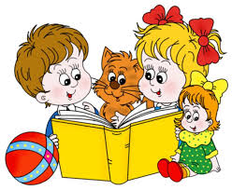
Консультация для педагогов : «Поддержка взрослыми положительного и доброжелательного отношения детей друг к другу и взаимодействия детей друг с другом в разных видах деятельности» подготовила педагог – психолог Власенко Л.И.

Slide 2
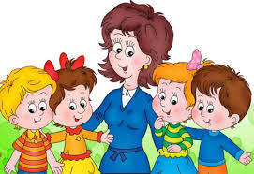
Стиль общения педагога с детьми, его ценностные установки отражаются в отношениях детей между собой, в психологическом микроклимате группы.

Slide 3
К ребенку необходимо обращаться по имени, исключив из обращения фамилии (исключение: для уточнения к кому именно обращается воспитатель при наличии двух и более детей с данным именем), а уж тем более прозвища.

Slide 4
Недопустимо игнорировать ребенка или тем более дискриминировать его по половому, национальному признаку, отдавать предпочтение одному ребенку и относиться с пренебрежением к другому, противопоставлять детей друг другу, акцентировать внимание детей на недостатках ребенка.

Slide 5
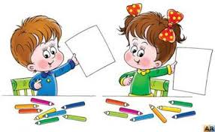
Для развития полноценного общения детей
во-первых, это организация
совместной деятельности детей;
во-вторых, это формирование
их субъектного взаимодействия.
Именно взрослый помогает ребенку «открыть» сверстника и увидеть в нем такое же существо, как он сам

Slide 6
Важно уделять внимание взаимодействию детей друг с другом с учетом гендерного подхода к воспитанию (половой принадлежности).

Slide 7
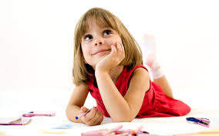
Наиболее распространенным методом формирования социальных и нравственных чувств считается осознание эмоциональных состояний, своеобразная рефлексия, обогащение словаря эмоций, овладение своеобразной «азбукой чувств».

Slide 8
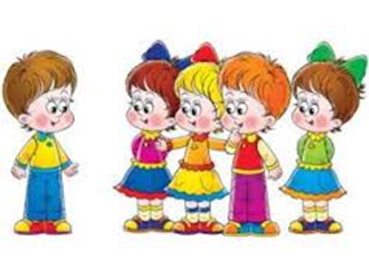
Базовые принципы воспитания гуманных отношений
1. Безоценочность.
2. Отказ от реальных предметов и игрушек.
3. Отсутствие соревновательного начала в играх.

